Slide 1

SUPBANK CRYPTO-CURRENCY PLATFORM
Adry JOSEPH-AUGUSTIN
Brice MIRAM-MARTHE-ROSE
Frédéric ECANVIL

Slide 2
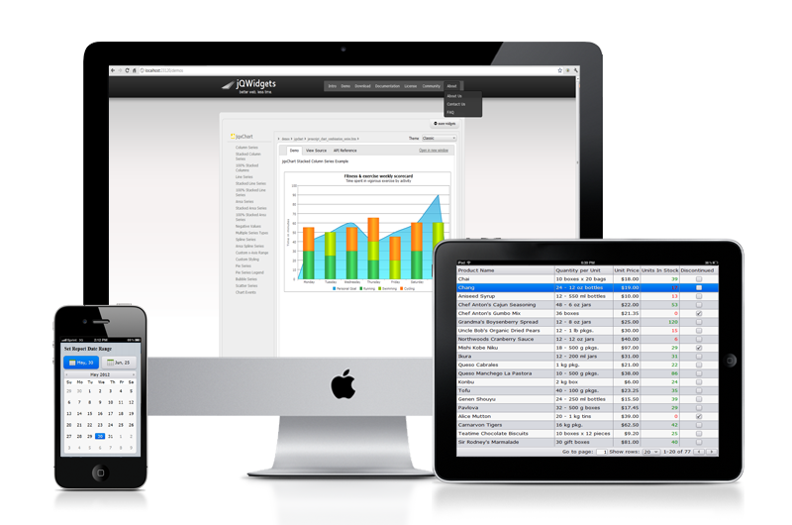
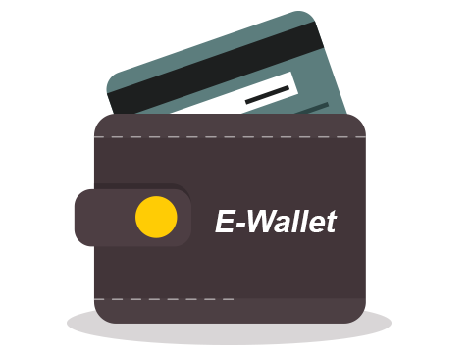
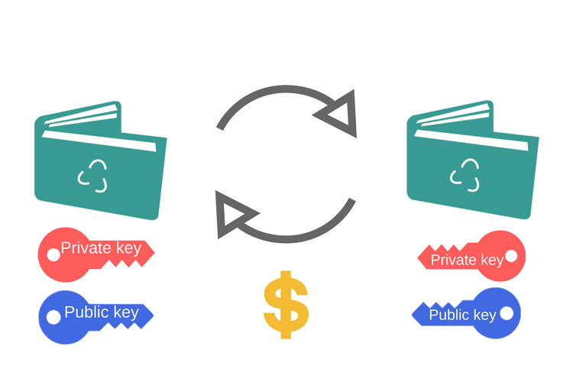
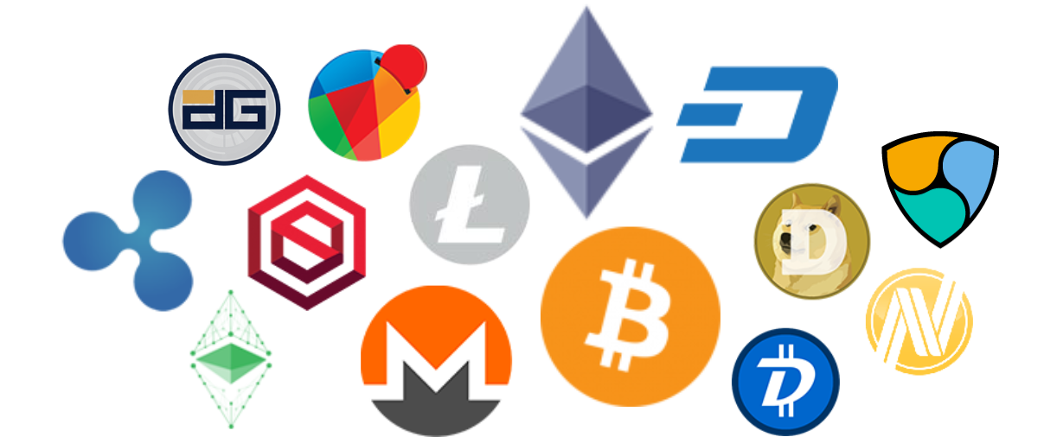
C’est quoi SUPBANK?

Slide 3

Lead Dev
L’ équipe scrum de SUPBANK
Product Owner
Scrum Master
Frédéric ECANVIL
Brice MIRAM
Adry JOSEPH-AUGUSTE

Slide 4
Dashboard : Trello

Slide 5
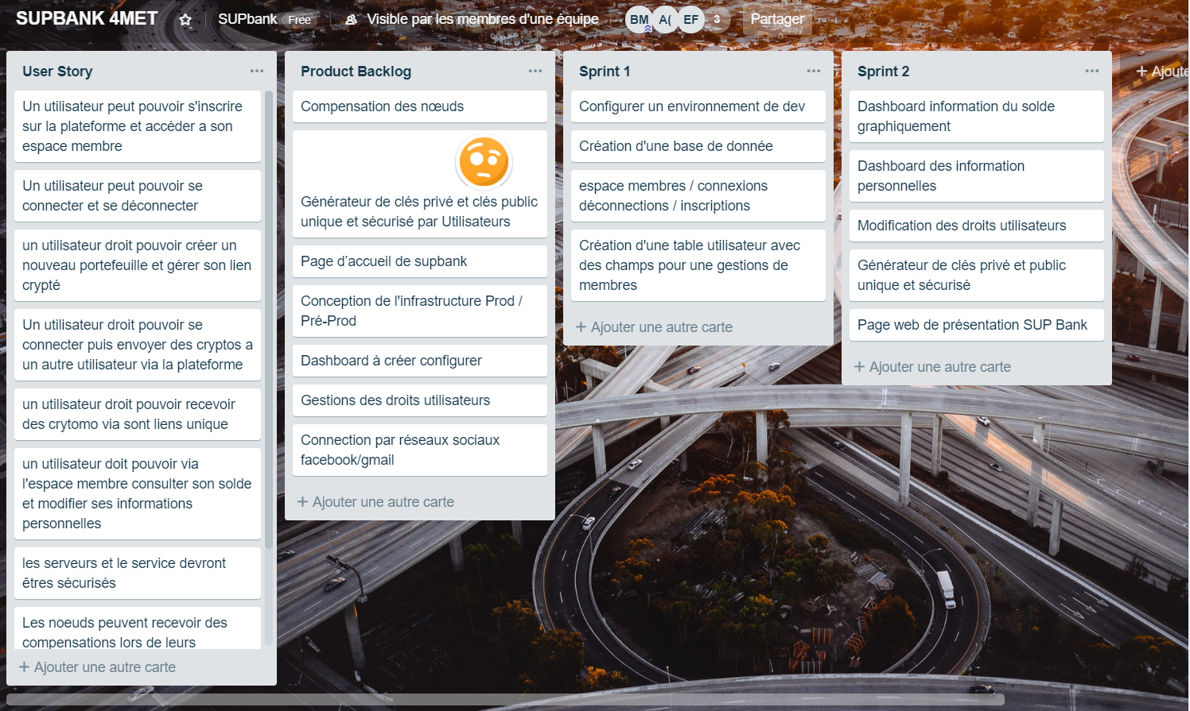

Slide 6
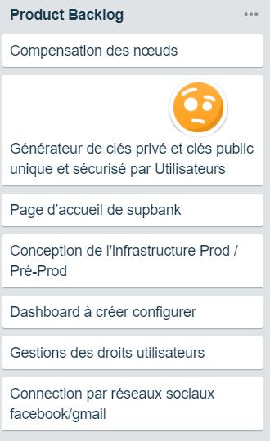
Product Backlog

Slide 7
User Stories / User Point ( PDF )

Slide 8
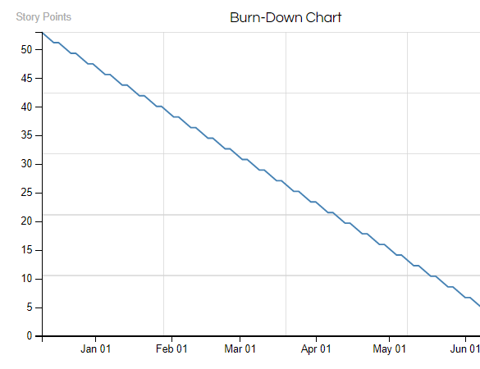
Burn-down chart

Slide 9
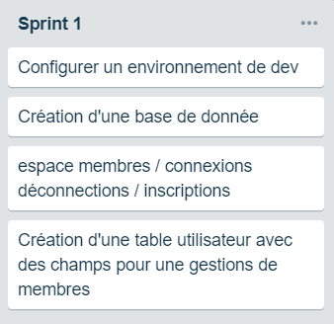
Sprint 1

Slide 10
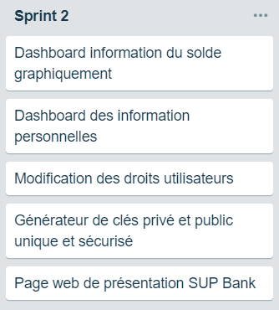
Sprint 2

Slide 11
Daly Meeting Sprint 2
Sur quel fonctionnalité à t’on travaillé hier ?
Sur quoi travail t’on ?
Qu’elles sont les difficultés rencontrées ?
Que met t’on en œuvre pour pallié aux difficultés ?

Slide 12
Merci de votre attention

